Slide 1
PARIS 2019

Slide 2
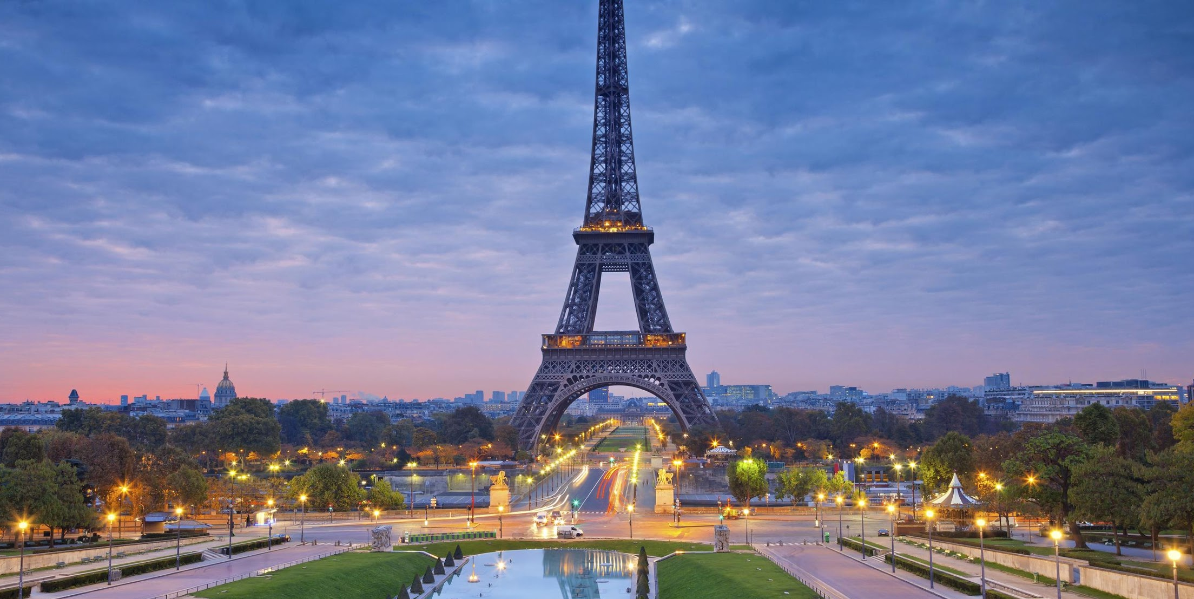
DATES
9 – 12 mai
Prix
Meilleur scénario: 55€
Pire scénario: 99€
400 PARTICIPANTS

Slide 3
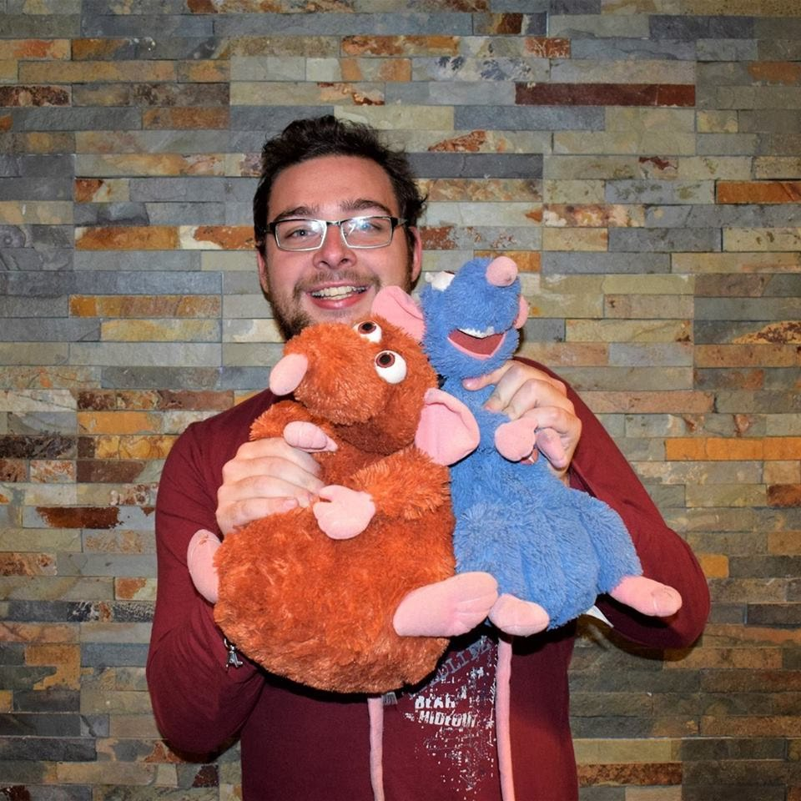
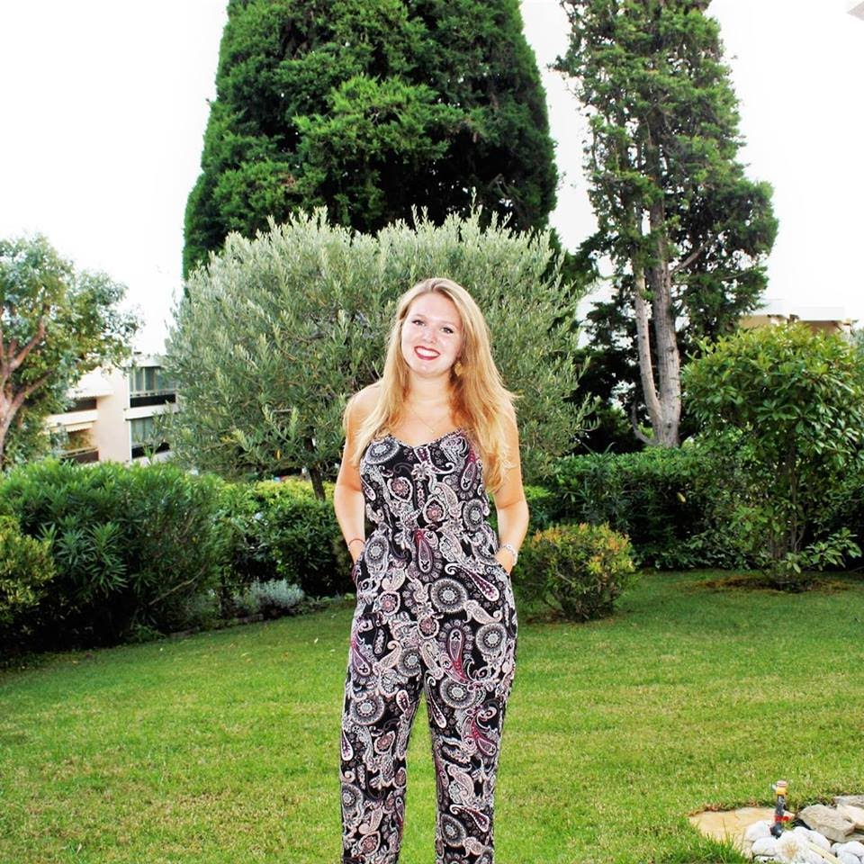
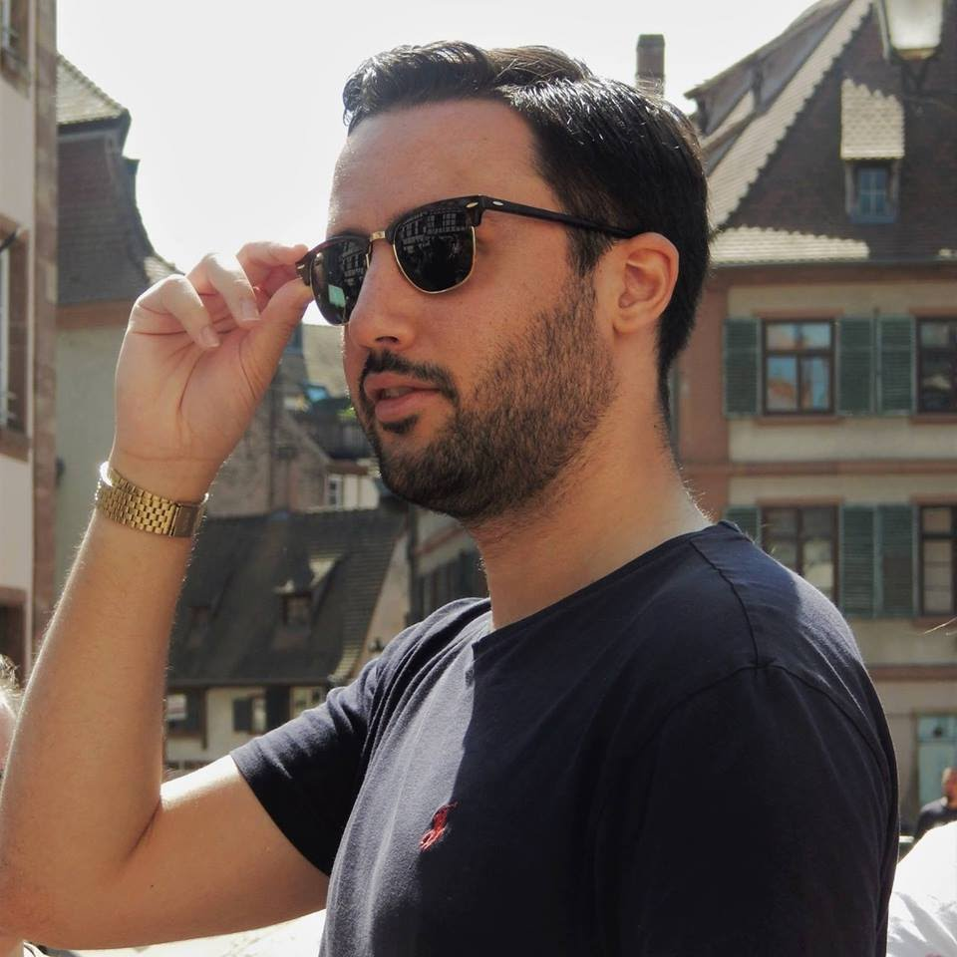
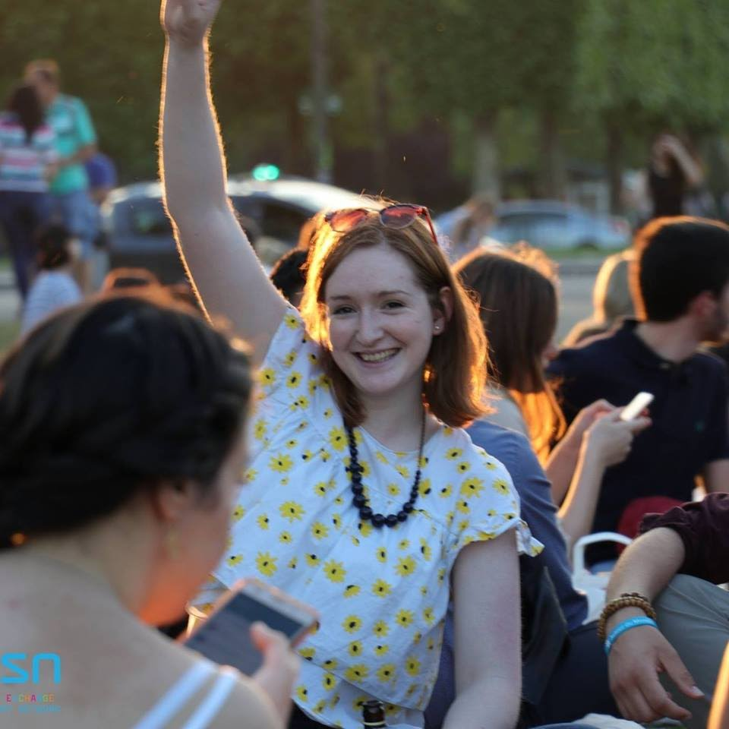
MEET THE OC
JULIEN GUILLOT
Head of the OC
JULIE NEVANT
Vice-Head of the OC
DAMON SINGLETON
International and IEG comittee relationships
ORANE MAQUIN
Communication Manager

Slide 4
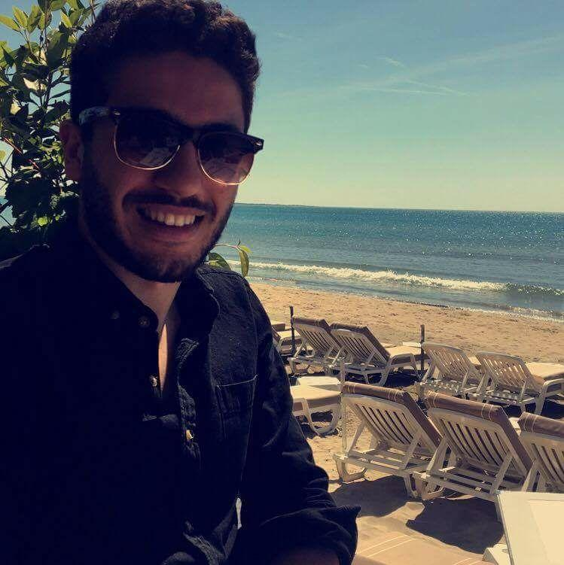
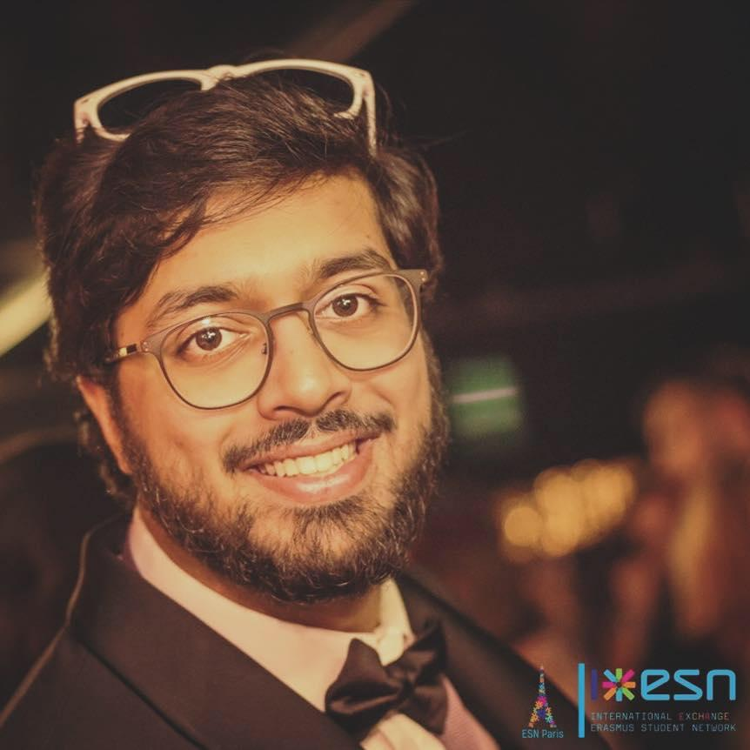
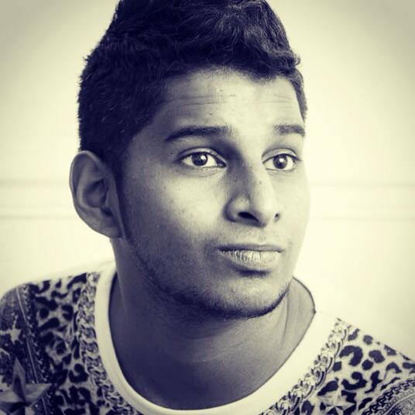
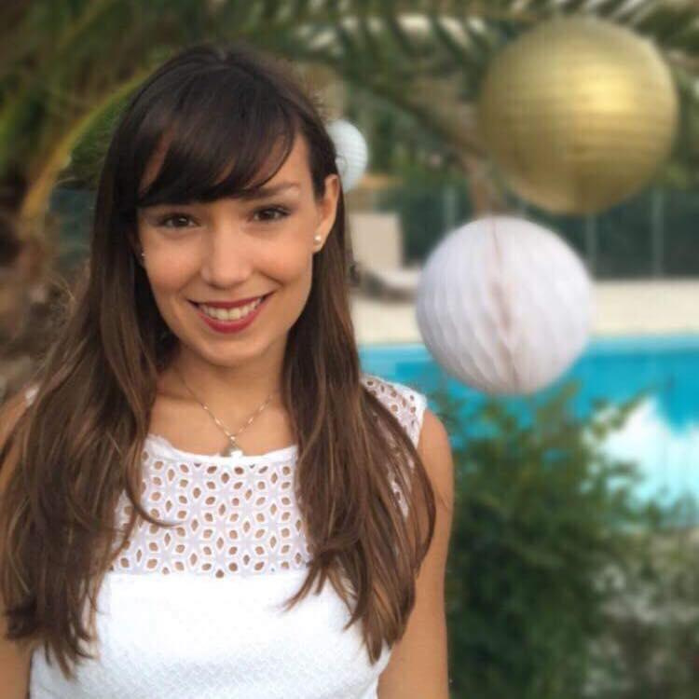
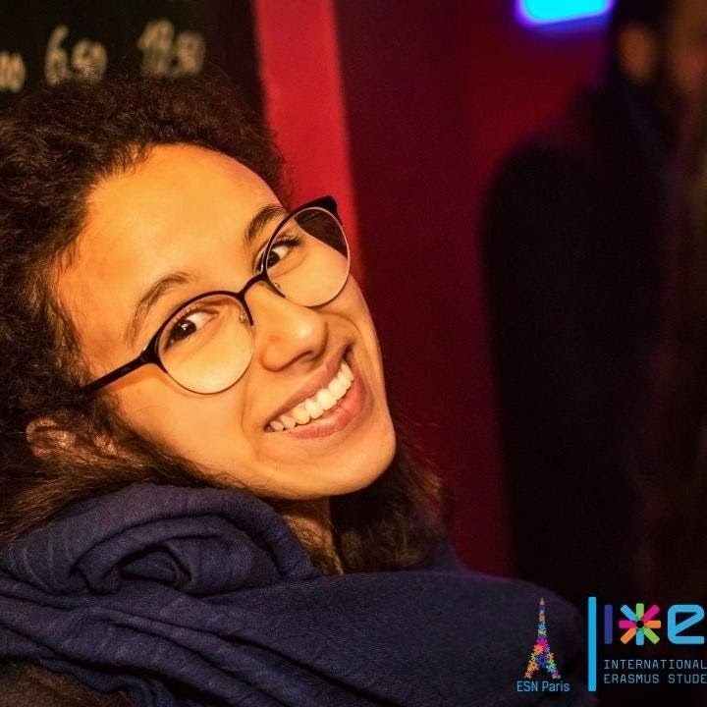
MEET THE OC
YASSINE BERRADA
Partnerships manager
FADILE BHAYAT
Institutionnal partnerships
JONATHAN DAVID
Private partnerships
PHILIPPINE RAMIREZ
Treasurer
SAMIA HANKI
Food & Accomodation

Slide 5
INTERNATIONAL HELPERS INITIATIVE
Une task force de 20 membres provenant de toute la communauté ESN.
Assister l’OC sur le terrain.
Evènement international = coopération internationale, teambuilding, ambassadeurs français pour les délégations étrangères

Slide 6
ALSO HELPING
G33k team
ComCom France
ADR committee (network animation)
Training comittee

Slide 7
ANNIVERSAIRE
5 ANS des IEG

Slide 8
SPORTS
CONFERENCE,
FORUM &
WORKSHOPS
Football
Basketball
Volleyball
Athletism
La place du sport lors d’un échange
Sensibilisation au handicap
Sport local : pétanque
Equipements:
En discussion avec la mairie.

Slide 9
PROGRAM
THURSDAY
City Tour
Flag Parade
Welcome Ceremony
International Dinner
FRIDAY
Compétition
Conférence & Forum
French Night
SATURDAY
Competition
Workshops
Boat Gala
SUNDAY
Finals
Closing Ceremony
City Tour

Slide 10
SUSTAINABILITY COMMITMENTS
Responsible party (samedi soir)
pacific dotation (foods, non-aloholic beverages)
Activités de sensibilisation (animations, cocktails)
welcome pack/sport items
Financement d’une partie du lieu de la soirée
Zero déchet et consommation responsable
Inclusion sociale
Sensibilisation aux situations de handicap

Slide 11
Partenaires

Slide 12
COMMUNICATION
TITLE: JOSEFIN SANS
#dc0b6c
R220 V11 B108
C8 M100 J31 N0
JOSEFIN SANS THIN
JOSEFIN SANS THIN ITALIC
JOSEFIN SANS LIGHT
JOSEFIN SANS LIGHT ITALIC
JOSEFIN SANS REGULAR
JOSEFIN SANS
JOSEFIN SANS SEMIBOLD
JOSEFIN SANS SEMIBOLD ITALIC
JOSEFIN SANS BOLD
JOSEFIN SANS BOLD ITALIC
Text: Raleway
#ff000a
R255 V0 B10
C0 M99 J100 N0
Raleway
Raleway Black
Raleway ExtraBold
Raleway SemiBold
Raleway Medium
Raleway Light
Raleway ExtraLight
Raleway Thin
#f47b20
R244 V123 B32
C1 M64 J100 N0
(ORANGE ESN)
#f7a81d
R247 V168 B29
C1 M38 J99 N0
#f7c21d
R247 V194 B29
C3 M24 J97 N0
#2e3192
R46 V49 B146
C100 M100 J0 N0

Slide 13
LOGO

Slide 14
BUDGET
Expected fundings
(money or materials) :
Pernod Ricard
Decathlon
SMEREP (students insurance)
RATP (Paris transports)
EF
Subventions espérées:
Université
Ville
Métropole
Région Ile de France regional
Crous
Paris 2024
CNOSF – Comité national olympique et sportif français
Ministère des sports et de la jeunesse
participants’ fee
auto-financing
TOTAL : 50 000 Yes we can !

Slide 15
À LA RECHERCHE
D’un National Coordinator
D’un OC pour l’organisation des NEG (National Erasmus Games)
D’un service civique

